Slide 1

分布式存储系统
姚文辉 阿里云 飞天技术部-分布式存储团队

Slide 2
大纲
大数据对分布式存储的需求
分布式存储系统架构
分布式存储系统重要功能设计剖析
元数据服务器的高可用性和可扩展性
多种介质的混合存储系统
参考资料
Notes:
我会从下面5个方面同大家探讨一下分布式存储的知识；

Slide 3
大纲
大数据对分布式存储的需求
分布式存储系统架构
分布式存储系统重要功能设计剖析
元数据服务器的高可用性和可扩展性
多种介质的混合存储系统
参考资料
Notes:
首先从需求出发，看⼤大数据场景下，分布式存储系统应该具备什么样的能⼒，给分布式存储系统提出了怎样的挑战；

Slide 4
大纲
大数据对分布式存储的需求
分布式存储系统架构
分布式存储系统重要功能设计剖析
元数据服务器的高可用性和可扩展性
多种介质的混合存储系统
参考资料
Notes:
其次，从主要的分布式存储系统的架构设计出发，了解分布式存储系统的概况；

Slide 5
大纲
大数据对分布式存储的需求
分布式存储系统架构
分布式存储系统重要功能设计剖析
元数据服务器的高可用性和可扩展性
多种介质的混合存储系统
参考资料
Notes:
然后，深入分析分布式存储系统中必要的功能，以及这些功能设计和实现方法；

Slide 6
大纲
大数据对分布式存储的需求
分布式存储系统架构
分布式存储系统重要功能设计剖析
元数据服务器的高可用性和可扩展性
多种介质的混合存储系统
参考资料
Notes:
通过前三点的介绍后，大家已经对分布式存储很熟悉了，接下来会看分布式存储系统中非常关键的技术，元数据服务的高可用和可扩展性如何满足；

Slide 7
大纲
大数据对分布式存储的需求
分布式存储系统架构
分布式存储系统重要功能设计剖析
元数据服务器的高可用性和可扩展性
多种介质的混合存储系统
参考资料
Notes:
接下来会探讨一下，如何利用混合存储技术，在不提高存储成本的同时分布式存储系统带来高性能；

Slide 8
大纲
大数据对分布式存储的需求
分布式存储系统架构
分布式存储系统重要功能设计剖析
元数据服务器的高可用性和可扩展性
多种介质的混合存储系统
参考资料
Notes:
最后会列举了一些参考资料，供大家自己深入了解分布式存储系统。

Slide 9
理解大数据对分布式存储的需求
Gray | 2013, 1.42 TB/min Hadoop 102.5 TB in 4,328 seconds | 2-way tie: 2014, 4.35 TB/min TritonSort 100 TB in 1,378 seconds 2014, 4.27 TB/min Apache Spark 100 TB in 1,406 seconds
从一个简单问题出发：要完成1PB数据的排序，需要底层存储提供什么样的能力？
http://sortbenchmark.org/
Notes:
大数据同我们的生活息息相关，下面我们从⼀一个简单的问题分析出发看大数据对分布式存储系统提出了什么样的需求。
动画；
在衡量大数据系统能力方面有很多指标来评价系统的优劣。我给大家介绍一个网站，sortbenchmark，在网站上列出了一些衡量大数据处理能力的指标，
大家可以参考。这些指标主要关注两个方面，一是数据处理速度，另外一个是处理成本。这里列出了2013和2014的数据处理速度的最好成绩，这个成绩还在随着数据处理技术的进步在不断被刷新，同时也在不断对分布式存储系统提出更高的要求。

Slide 10
大数据对分布式存储的需求
大存储容量 (>100PB)
高吞吐处理 (1PB sort < 2小时）
数据高可靠 (>99.999999%)
服务高可用 (>99.95%)
高效运维
低成本
Notes:
通过对上面一个简单的问题分析，我们对大数据对分布式存储系统的需求有了初步的了解，接下来我会从下面6个方面来具体说明一下大数据对分布式存储系统需求。
1.容量需求，如果想在一个集群中分时或者并行对多个业务的数据进行存储和处理，至少需要100PB的存储容量；目前在阿里云的ODPS平台中，单个盘古存储系统的容量在150PB左右，随着业务发展，这个数字也在不断更新。
2.高吞吐需求，从上面的问题分析我们可以看出，在2小时内1PB数据的排序处理分布式存储系统提供350GB/秒的吞吐量。
3.数据可靠性需求，这也是存储系统需要满足的最关键的需求，换句话说就是数据不能丢失。在集群中存储了很多业务的历史数据，随着时间发展，存储系统会经历软件升级、硬件损坏等，在这些场景下需要保证数据不会出现错误和丢失。在100PB存储容量下，存储系统需要达到8个9的数据可靠性，在这样标准下系统百年年左右才会出现一次数据对象丢失。
4.服务可用性需求，是存储系统可以连续提供对外服务的能力。在系统运行过程中，软件升级、软件缺陷、供电和网络系统维护、硬件失效都有可能中断系统服务。如果系统可以达到三个9一个5的可用性，那么一年累计会有5个小时左右的时间不能对外提供服务。通常对于在线服务业务，分布式存储系统会同上层业务逻辑一起来规避短暂的不可以服务时间，让整个服务有4个9以上的高可用能力。
5.高效运维需求，由于大数据要求的存储容量和系统吞吐量非常高，支持的业务种类也变得非常多而且多变，所以借助于分布式的处理能力会增加众多的物理硬件设备，同时软件的复杂度也呈现指数级增加。在这样的场景下，需要分布式存储系统提供自动化运维方法，来防止硬件失效和软件缺陷导致的问题。
6.低成本需求，随着数据规模变大，如果完全靠高性能硬件来提高整个系统的处理能力，势必会将成本变得非常高。分布式存储系统为了降低成本，通常会采用数据压缩、混合存储方式来降低成本。
综合上面6个方面可以看到，如果要满足大数据处理的要求，给分布式系统提出的挑战是非常大的。

Slide 11
大规模分布式存储的挑战
单机硬件/系统的不完美（小概率出错）
+
大规模下需要水平扩展（管理大量的机器）
在大规模下小概率事件将成为常态
正确高效处理这些小概率事件是分布式存储的工程挑战
Notes:
在单个计算机上，偶尔会遇到硬件错误导致机器重启、数据错误，由于操作系统缺陷遇到的系统死机现象也不多见。但是在大数据场景下要求有大规模的分布式存储系统，面对的是成千上万的计算机节点，同时每个节点上都承载了比平时单个计算机更繁重的计算和IO压力，所以如何保证数据可靠、服务稳定的前提下高效的处理小概率错误，是大数据对于分布式存储系统提出的最大挑战。

Slide 12
小概率事件-磁盘机器损坏
4%磁盘年损坏率，1%%机器日宕机率
每天都有磁盘损坏
时常有机器宕机
运行稳定
数据正确
Disk
Disk
Disk
Disk
Disk
Disk
Disk
Disk
Disk
Disk
Disk
Disk
Disk
Disk
Disk
Disk
Disk
Disk
Disk
Disk
Disk
Disk
Disk
Disk
Disk
Disk
Disk
Disk
Disk
Disk
Disk
Disk
Disk
Disk
Disk
Disk
Disk
Disk
Disk
Disk
Disk
Disk
Notes:
在分布式存储系统中，这些常见错误事件都有哪些，会造成什么样的影响呢，我归纳为以下9种。
第一种是磁盘机器损坏：在下面的动画中表现了，随着机器和磁盘数量增多，磁盘损坏和机器宕机的时间变成了常见问题。
目前虽然不同厂商不同型号的SATA磁盘损坏率有差别，但大部分磁盘的年损坏率在4%左右，这意味着5千台机器的集群中每天有5到6块磁盘损坏，磁盘上的数据在损坏后会丢失，所以需要对上面的数据做紧急复制来保证数据可靠。机器日宕机率是万分之⼀左右，在5千台的集群中，每两天就会有一台机器异常宕机，一旦出现宕机，IO流量需要自动导向到其他机器上的存储节点上。

Slide 13
小概率事件-Raid卡故障
Raid 卡充放电过程
Data
Data
Data
200us
Cache
Raid卡
Data
Data
20ms
DISK
Notes:
在下面的动画中表现了数据在Raid卡放电和充电周期内对写入数据不同处理方法，放电周期内，数据写入到raid卡cache中即可返回写入成功，返回之后用batch方式异步将数据持久刷入到磁盘中来提高性能。但是在充电周期内，由于电池的保护作用消失，所以会跳过cache，直接将数据写入到低速的物理磁盘上导致性能下降。
在分布式存储系统当中为了解决一些关键节点的性能和数据可靠性问题，通常会使用带Cache的Raid卡。这个设备需要驱动程序，所以也存在缺陷，会在运
行过程中崩溃导致所有磁盘操作失败。由于使用了易失性介质作为写数据的cache，所以在掉电的情况下会电池保证数据能写入到磁盘上；电池都有充放电周期，在充电周期内会导致驱动程序自动将数据cache禁止，直接将数据以写透的方式写入到磁盘上，带来10倍以上的性能下降。在以上两种情况下，都需要系统节点能自动检测到异常并切换到其他机器，来防止服务停止或者服务质量下降。

Slide 14

小概率事件-网络故障
网络partition
switch
switch
switch
switch
Data
Data
Data
Notes:
下面的动画中描述了网络分割的一种情况，很多人也将这种异常称为“脑裂”，在交换机间的物理链路出现问题的时候，会导致集群中部分节点间的联通，例如第一个交换机下的机器间是联通的，而同其他交换机下的机器是不能通信的，其他交换机下的机器间也是可以相互通信的。
在这种现象发生在Meta管理节点上，会对数据一致性和数据可靠性构成威胁。例如由于脑裂导致导致心跳异常，Meta服务自动切换的另外的机器，切换期间多个节点并行对外提供meta服务，会导致新写入的数据在老的meta管理节点不可见而作为垃圾数据删除，这种异常需要利用完善可靠的分布式协议来避免。另外交换机拥塞、升级重启都表现为⺴网络丢包，会造成集群中众多节点做错误处理重试，需要分布式存储系统的client和server节点都进行拥塞控制来防止重试造成的流量⻛风暴。光纤损坏或者光纤接口异常会导致网络带宽降低，路由配置错误会导致机房间网络延迟增大，这些异常需要分布式存储系统有自动的识别能力，并进行报警处理，防止异常情况持续。

Slide 15
小概率事件-电源故障
机房供电故障
MemCache丢数据
Machine
Power
Power
Power
Power
Power
Power
Write
OK
MemCache
Data
Disk
Notes:
在机器掉电的情况下不但会影响可用性，还会导致数据可靠性，例如在下面的动画中描绘了数据写入memory cache就返回导致的数据丢失。
在某些应用场景为了追求写性能，会写入memory cache后即返回，在memory cache中积累的数据会经过一段时间或者积累到一定数量后批量写入到磁盘中国，此时如果出现掉电故障，会导致告知用户写入成功的数据丢失到。
在机房中电力供给模块会以rack为单元提供多路供电，每个rack中会存放几十到上百台机器，虽然有两路供电，但是如果rack的电源模块出现问题，会导致整个rack下的机器同时宕机，造成大量数据不可访问，所以需要分布式文件系统在数据分布的时候考虑到rack的分布，将数据的多个副本分布到不同rack上达到高可。整个数据中心中托管的机器会有于供电紧缺和电力系统改造或者故障等问题整个机房需要紧急停机，这导致在一个数据中⼼的数据不可访问，在架构设计上和物理部署上要求分布式存储系统需要有跨数据中心和地域的能力，同时在电力供应出现问题的时候可以做到随时可以停机，并且在电力恢复后可以快速恢复的能力。

Slide 16

小概率事件-数据错误
网络和磁盘错误
Data
1235
Machine
Machine
Disk
Disk
Data
1234
Data
1245
Notes:
在系统中数据通过网卡传输后会出现数据错误，虽然可以通过打开操作系统tcp协议自带的校验功能，但是在传输端点处还是会有于内存ECC等错误导致数据传输后变错。数据在成功写入磁盘后，也会出现数据在磁盘上变错的可能。这些异常需要分布式存储系统具有端到端的数据保护措施，可以及时的检查到错误并做到自动恢复。

Slide 17
小概率事件-系统异常
机器死机
时钟不一致
Machine
NTP server
Write
Write
OK
MemCache
08:30:55:123456
Data
Data
Data
Data
Data
Data
Machine
Machine
Machine
Disk
Disk
08:30:55:123400
08:30:55:123456
08:30:55:123456
08:30:55:123455
08:30:55:123456
Notes:
在分布式系统中，很难保证多个节点间的时间是一致的，在左边的动画中表现了在分布式系统中如何保证时间同步，从中可以看出，NTP漂移等情况要求系统逻辑不能强依赖于时间精度和时钟同步，需要重新设置虚拟时钟来保证时序，达到数据一致性。在右边的动画中说明了，当一台机器的一块磁盘出现异常时，会导致整个机器的所有磁盘不可用，表现为操作系统IO线程进入D状态。在这种情况下，通常只能通过重启机器的方法来恢复服务，不但会导致整机不服务，还会导致在mem cache中的数据丢失。

Slide 18
小概率事件-热点
User1
User2
User3
Machine
Machine
Machine
Machine
CPU40%
CPU100%
MEM40%
CPU40%
MEM40%
MEM100%
CPU40%
MEM40%
CPU40%
CPU100%
MEM40%
MEM100%
DISK40%
DISK40%
DISK40%
DISK40%
DISK40%
DISK40%
Notes:
在离线计算场景通常会将分布式存储节点同计算节点放置在同一台机器上，业务上的热点随时都在变化和移动，造成了计算热点过度抢占存储节点的资源，给存储系统带来不稳定因素。在动画中的3个应用分别消耗机器的一种资源，若恰好3个业务调度到同一台机器，通常会导致机器不可用。通常会采用资源隔离和限制的方法来避免一个业务的计算过度消耗资源，同时分布式系统的客户端需要有主动绕过热点机器的功能来避免热点给整个系统带来的影响。

Slide 19
小概率事件-软件缺陷
Meta Server
read
read
read
read
Many read
read
SwitchFile
Block
Report
SwitchFile
BlockReport
Failover
Machine
Error
Retry
Machine
Machine
Bad logic
Machine
User Process
User Process
User Process
User Process
User Process
User Process
User Process
Frequent
Failover
Data Server
Data Server
Data Server
Data Server
Data Server
Notes:
软件逻辑实现不合理，会带来资源使用过度或者泄露，给集群中的若干节点同时带来性能低下的问题，这需要分布式存储系统要定时对数据进行采集，按照用户做流量限制，方便问题定位。在动画中的前两种情况中，用户进程重启和错误重试中如果频繁切换文件，会导致导致创建大量文件，给分布式存储系统的meta管理模块瞬间带来巨大压力，需要在meta服务上针对用户做到流量控制，防止某个用户逻辑实现问题导致整个系统不可用。第3种错误设计不合理设计导致Data Server每次重启都进行block report，消耗较高的Meta server的计算量；第4种情况则是低效的用户程序实现导致频繁对某些文件进行读取，将Meta Server的处理队列填满导致不能对外正常服务。

Slide 20

小概率事件-误操作
Exceed quota but in use
“/l/” looks like “/i/”
/
big
l
i
delete
move
mid1
mid2
mid3
Notes:
在生产系统中运维同学由于对业务逻辑不清楚或者误操作，可能会将有用数据误删除，分布式存储系统需要在存储空间足够的情况下尽量保存数据，来降低误操作带来的风险。在磁盘维护过程中会出现磁盘被拔错，未被清理的磁盘直接进入系统的情况，需要分布式存储系统具备识别和检验数据有效性的能力，防止数据混乱。
从上面的例子来看，除了数据规模大，性能要求高以外，小概率事件是分布式存储系统经常要应对的问题，如何高效处理这些异常是分布式存储系统工程面临的挑战。

Slide 21
分布式存储系统举例
HDFS（GFS）
Ceph
Pangu
其它
GPFS
Lustre
MooseFS
Notes:
在介绍的分布式存储系统的需求之后，我找了3个分布式存储系统作为例子来看系统架构是如何设计的。
HDFS是hadoop开源项目中的分布式文件存储系统，提供文件操作接口；它是目前商用规模最大的分布式文件系统，很多互联网公司都在使用。
Ceph也是一个开源分布式存储系统，除了提供标准的posix文件操作接口外，还提供对象和块存储接口；目前虽然没有大规模商用，但是架构设计具有领先性。
盘古系统是阿里云自主研发的分布式文件存储系统，提供类似posix的文件操作接口；对公司内部提供在线和离线存储服务，对外提供公有云存储服务和企
业存储方案；特点是文件类型丰富、高可用、大规模、支持多种存储介质等，可以支持众多业务业务，提供文件系统优先级和流量控制功能，单组meta server可以支持6千台左右的规模，数据存储容量可以达到150PB以上。
除了以上3个系统，其他还有很多优秀的分布式存储系统，例如GPFS，Lustre和MooseFS等。
下面我会以前三个系统为例以对比的方式来介绍各个分布式存储系统的架构设计以及优缺点。

Slide 22

HDFS
Refercece: http://hadoop.apache.org/docs/r1.0.4/hdfs_design.html
Notes:
HDFS采用了集中式meta管理的的架构，对外提供文件接口。
每个文件在系统中会按照等长度分为多个块，被称为chunk，每个chunk可以有多个副本，被称为Replica；文件操作采用Append-only的方式，数据一
旦被写入到系统中，除非被删除，否则不允许再进行修改。
在整个集群中可以有一到多个/组Meta管理服务器，在HDFS中称为Namenode，主要用来管理meta信息，例如文件Meta、ChunkMeta、数据位置、用
户、集群中机器状态等信息。
集群中的每台机器上会部署一个用来存储Chunk Replica数据的节点，被称为Datanode；Datanode用来接收数据读写请求，并将数据存储到本地文件系统当中，每个Chunk replica被存储到本地文件系统独立的文件。
在集群中的每个机器上可以启动若干个用户程序来操作HDFS上的文件，被称为HDFS系统的client端。读取数据时，client端会先从Namenode上获取文件的
meta、Chunk meta和数据位置信息，并携带chunk meta信息到Datanode上读取数据。写入数据时，client端会先在namenode上打开文件的同时获取文件meta和写入版本，获取数据位置，然后向datanode写入数据。
Datanode会定期向Namenode汇报自己拥有的replica信息，Namenode会根据自己管理的信息对数据进行复制和存储空间回收等操作。
在这张架构图中，还表现了Namenode在选取数据位置的时候，考虑到了机架的分布，将一个chunk的多份replica放置在多个rack下来应对机架网络或者供电异常。
从文件的操作接口来看，Append-only的操作形式极大的简化了设计和实现难度，给数据一致性奠定基础；但是append-only给很多业务实现提出了
挑战，必须进行二次开发才能实现随机读写的能力。在最新的HDFS系统中，增加了Truncate的功能，可以将文件⻓长度缩短后用新数据进行覆盖写入，是对当前写入方式的一点改进。
meta集中管理的架构从工程实现上来看，设计简单高效，但Namenode可能会成为整个分布式文件存储系统的单点和瓶颈，带来了可用性和扩展性问题。为了应对单点问题，HDFS采用了HA方式来防止单点失效带来的存储服务不可用，利用Namenode的Federation功能来实现扩展性。

Slide 23


盘古分布式文件系统
M
CS
CS
CS
Paxos
M
CS
CS
M
类POSIX API
目录/文件结构
创建/打开/追加/关闭/删除/重命名等操作
数据安全
高可用高性能
管理维护
支持批处理/异步API
多Master
数据多备份
异常检测和紧急复制
Checksum
回收站
数据聚簇
热点和慢盘规避
黑名单
流控和优先级
混合存储
Capability安全访问
配额管理、审计
磁盘自动上下线
热升级
动态扩容/缩容
在线监控、离线分析
Notes:
盘古分布式存储系统对外提供文件操作接口，架构上也采用集中式meta存储。
盘古系统对外提供3中文件类型，通用文件类似于HDFS中文件组织形式，采用定长分块，Append-only的写入方式；另一种是日志文件，相对于通用文件，在文件组织方式上，分块长度不固定，在数据读写时采用日志操作接口保证读取和写入的原子性，应用程序用这种文件记录日志来保存状态，可以有效应
对单点异常，缩短写入操作的响应时间；最后一种文件类型是随机读写文件，提供同步和异步的posix文件接口，文件组织形式和通用文件一样，但写入⽅方式提供在任何offset随机写入读取能力，实现了数据可擦写，主要应用在虚拟机云盘上。
在系统中meta管理模块称为盘古master，类似于HDFS中的Namenode，数据存储模块称为Chunkserver，类似于HDFS中的Datanode。同HDFS的主要不同点在
于下面几点：
在数据安全方面：
采用Paxos协议实现盘古多master，实现meta服务的强一致性和高可靠；
Chunkserver自动检测磁盘状态，在磁盘异常情况下，主动通知盘古master进行性有目的备份，提高数据可靠性；
采用嵌入式checksum，保证数据和checksum同时写入同时读取，在提高数据一致性的同时提高数据吞吐率。
另外回收站和多数据备份等功能是大多数分布式存储系统都采用的方法；
在高可用和性能方面：
对于每个文件可以设置分布属性，实现数据聚簇，计算节点按照数据locality特性进行调度来达到高性能需求。
盘古client端实现基于数据位置相应时间的统计，可以有效绕过热点机器和磁盘，主动判断慢磁盘，降低了数据的平均响应延迟。
在整个盘古系统中，各个模块使用同一套流控优先级控制策略，可以支持多个不同优先级业务并行使用；
采用对用户透明的混合存储技术，让用户使用SATA磁盘的成本来享受SSD磁盘的高性能，同时做到不适用操作系统memory cache，将掉电丢失数据的概率降低为0。
Chunkserver不会定期汇报Replica信息，而由盘古master定期增量获取replica信息，有效防止了由于盘古master被动接受block汇报产生的性能影响。
盘古master在内存组织方式采用更紧凑的内存组织方式，提高了单组盘古master可以承载的数据量；
在管理运维方面：
有统一的全乡访问机制，提供配额管理和审计日志，供用户完善审计功能。
对异常磁盘进行自动检测、黑名单和下线处理，减少异常磁盘对系统的影响和运维成本。
提供无感知热升级服务，提高系统可用性。
支持动态扩容缩容，自动完成数据均衡；
在可扩展性方面，则同HDFS使用了相同的处理方法，盘古master的Federation功能。

Slide 24
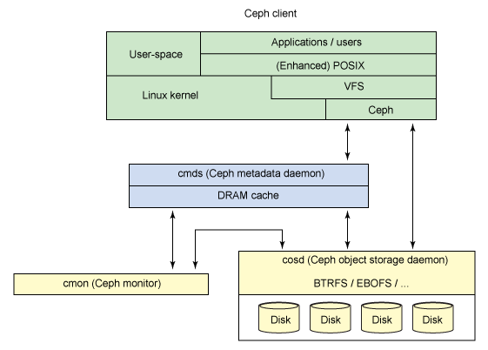
Ceph
Refercece: http://ceph.com/docs/master/architecture/
Notes:
Ceph分布式存储系统对外不但提供了posix文件操作接口，还提供了对象、块存储接口，提高了系统的适应能力。
整个系统建立在OSD和Ceph monitor组成的可靠自治的分布式对象存储的基础上，在上层提供了文件抽象。每个OSD管理本地的文件存储系统，接受外部的对象存取请求；OSD间建立心跳，相互监控状态并汇报给Ceph monitor统一进行维护。
Ceph monitor接受配置，将OSD划分到不同的存储池中，在每个存储池上应用不同的数据分布策略；当OSD出现异常时，Ceph monitor会根据异常类型发起OSD间的数据复制，调整存储池中OSD的分配等。
所以Ceph monitor和OSD可以自主完成对象的存储和故障恢复工作；由于存储池数量相对于对象数量来说非常少，所以meta管理的成本很低，系统中不会存在瓶颈点和扩展性问题。
OSD和Ceph monitor组成的可靠自治的分布式对象存储服务上，MDS将文件的meta以对象存储的形式存储，并构成目录树，对外提供文件操作接口。
Ceph client则在linux系统的VFS下层提供驱动，让linux用户向操作本地文件一样操作存储在ceph上的文件。
在架构设计上，ceph具有灵活性强、高扩展性、无单点的特点，是先进的架构设计。

Slide 25
分布式存储系统重要功能设计要点剖析
读写流程
QoS
Checksum
Replication
Rebalance
Garbage collection
Erasure coding
Notes:
在简单介绍完3个分布式存储系统的架构设计后，挑选以下7个功能点来探讨分布式存储系统设计和实现细节。
读写流程是最基本的存储功能；
QoS，是服务质量保证的简写形式，是为了确保在存储资源紧缺的情况下多用户同时使用系统时的应对方法；
数据校验，为了防止软件缺陷或者硬件异常导致的数据错误；
数据复制，为了防止硬件异常造成的数据丢失；
数据平衡，是重新将数据进行分布的功能，提高系统的可用性，平衡存储空间；
垃圾回收，系统存储空间回收功能；
Erasure coding是一种比较通用的数据压缩存储方法，可以有效的节省存储成本

Slide 26
链式写正常流程
Client
Open4Write(FileName)
Master
Ack(CS1, CS2, CS3)
W
W
WriteData
O
WriteOk
O
CS1
W
O
CS2
W
O
CS3
Notes:
下面以集中式meta管理架构设计下，分布式文件系统的读写方式为例进行分析，看读写操作在流程设计上需要注意哪些点。
首先会对链式写入方式进行介绍，在此将Meta管理结点称为Master，对于数据存储结点称为Chunkserver，简称为CS。
在系统中数据写入由client进程发起，第一步client进程在Master上打开文件写，在请求中传输文件名作为参数，在返回结果中会包含数据写入位置信息；第⼆步，client端以链式传输的方式将数据写入到多个CS中，顾名思义，数据会在一个传输链条上被传递。首先client将数据传输给CS1，CS1将数据传输给CS2，以此类推，直到最后一个CS收到数据，并返回给前一个链条节点CS，最终数据写入成功的返回传递给client端，表明数据已经写入成功，这样就完成了一次数据写入操作。
从写入流程上来看，这写入过程中，每个数据经过的结点都只消耗了一份网络带宽，可以充分利用网络资源；对于有大量数据写入的应用，例如数据导入作业可以达到更高的流量。但从数据写入的返回消息上来看，返回链路相对较长，会给数据写入的latency有较大影响。

Slide 27
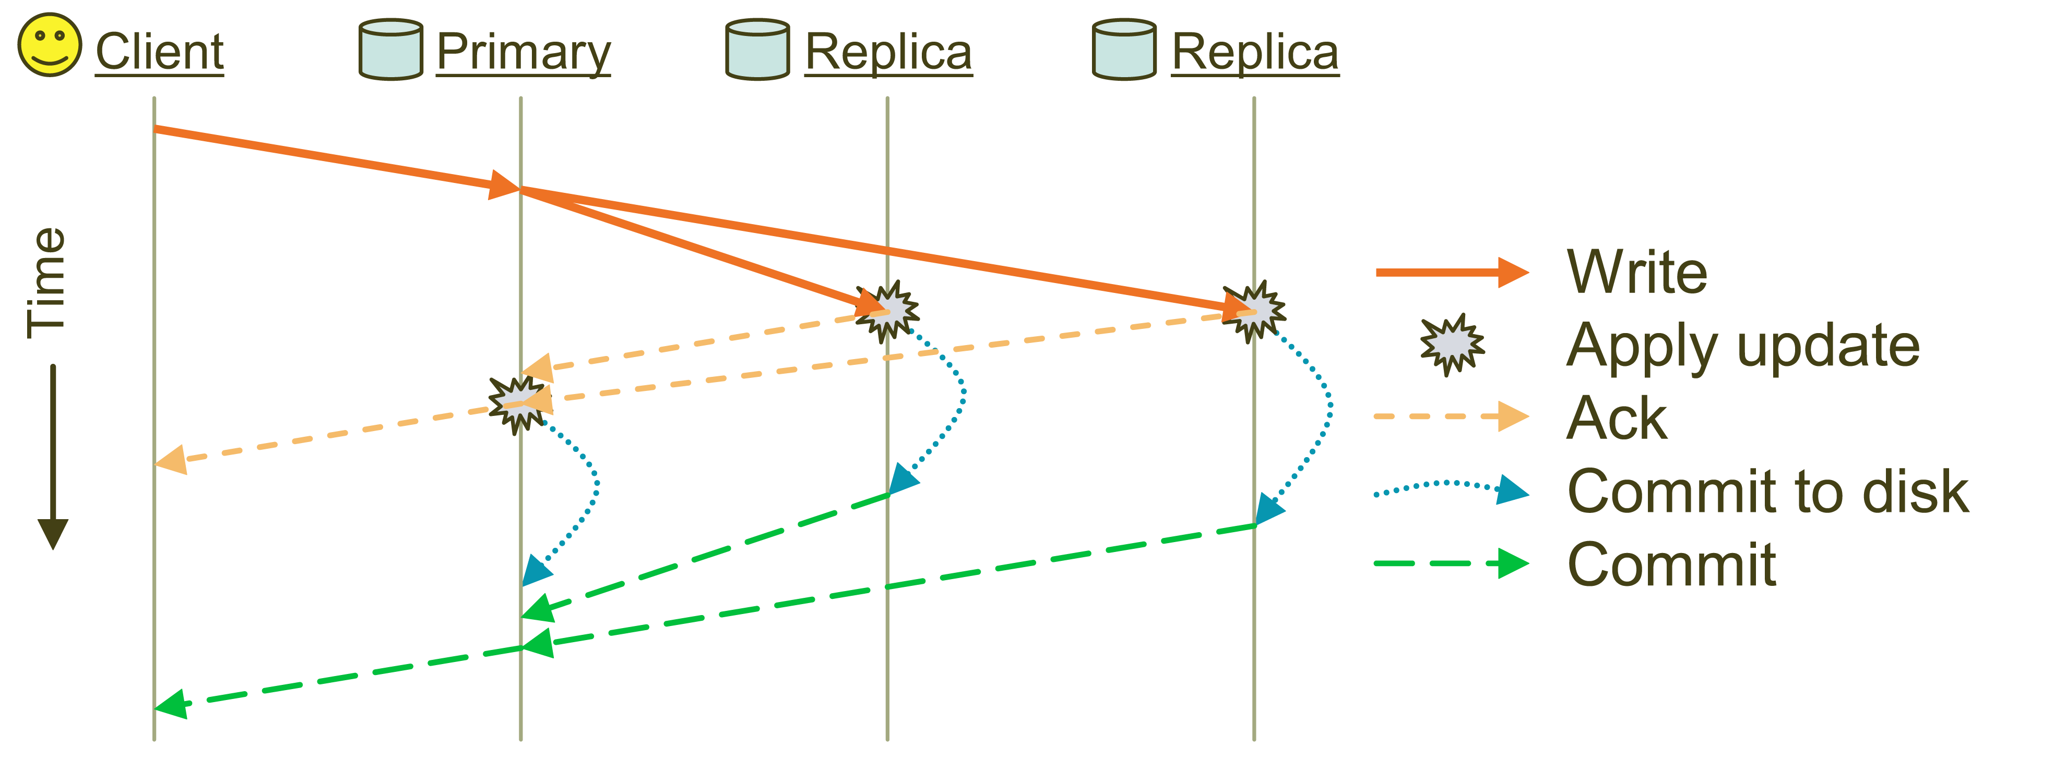
写流程的另一种常见形式：主从模式
Refercece: www.ssrc.ucsc.edu/Papers/weil-osdi06.pdf
* Cited from [14]
Notes:
从上面的介绍可以看到，链式写入模式比较适合于数据流量大，但是不注重latency的业务；接下来介绍另一种主从模式，比较适合于数据写入频繁要求低延迟的业务。
在此图中省略了文件打开流程的描述，并且数据接收的对应的CS会分成两种，一种为Primary，作为写操作的协调者和接收者，另一种Replica只作为数据的接收者。client数据会首先发送给Primary，Primary将数据接收并转发给另外两台Replica，并等待所有的拷贝都已经合并入内存cache后，由Primary 返回client一个确认消息，此时数据并没有确认写入成功；等所有数据从内存中刷入到物理磁盘后，Replica将刷入磁盘成功的消息发送给Primary，并且Primary也写入成功后将最终数据写入成功的确认消息返回给client。
从上面的写入过程分析，Primary的网络流量是两份数据流量，在极限情况下也只能利用网络流量的一半，所以若果是数据导入的大流量业务不适合。单从数据写入成功的确认过程来看，写入3个副本的情况下只需要两跳即可到达Client，这样网络延迟相对减小，对应写入的latency降低。

Slide 28
链式写异常流程
Client
Open4Write(FileName)
Master
Ack(CS1, CS2, CS3)
W
W
WriteData
O
WriteOk
O
CS1
W
CS2
O
CS3
Notes:
分析了上述两种写入流程后，我们大致对数据写入在两种场景下的正常流程有了大致了解，但是在异常的情况下，如何处理呢？下面我们以链式写入方式为例来设想一种可能的处理方法。
首先client在master上将文件打开，但此时分配的位置上CS2出现宕机，在链式数据传输过程中，CS1发现CS2网络连接断开，则跳过CS2直接将数据写入到CS3，并确认CS1和CS3将数据写入成功后，将写入成功的确认消息返回给Client。
在这种错误处理的方式下，有效的绕过了少数的异常点，确保了上层写入数据的成功率，即保证了上层业务的稳定性，但是却牺牲了数据的安全性；因为此时若再有磁盘损坏等故障，会增大数据被丢失的概率。当然，如果此时为了确保数据安全，再从Master获取CS4，并将已有的chunk数据和新写入的数据复制到CS4，也是一种可选的实现方式，但会造写入过程变慢，给上层的业务代理毛刺。

Slide 29
写异常处理的另一种方法 – Seal and New
Client
Seal and New
Master
Ack(CS1, CS3)
W
W
W
WriteData
O
WriteOk
F
F
O
WriteFail
W
W
CS1
CS2
CS3
F
O
Chunk1
Chunk2
Chunk1
Chunk2
1
1
N
N
N + 1
Notes:
从上面的分析可以看出，在分布式系统的设计和实现过程中，通常抛开使用场景谈了某种设计和实现的好坏是没有意义的，通常会在性能和数据安全两个方面做一些取舍来最终满足业务需要。
在数据写入的异常状况下有没有更好的写入流程既可以绕过少数异常点，也可以保证数据安全呢？
下面我们介绍一种盘古中日志文件的写入方式，这种方式称为Seal and New。
在这种写入流程设计中，没有采用定长Chunk的文件组织方式，而是换成了不定长Chunk的组织方式。
在动画中为了简化演示，假设数据只需要写入两份；首先client将数据以链式方式传给CS1，但在CS1给CS2的过程中，CS2由于网络忙或者其他原因导致响应超时，此时为了尽快将数据写入成功，client立即向盘古master告知写入CS2失败，并将当前的chunk的meta更新到数据写入前的长度，并取回新Chunk的写入位置将要写的数据写入到新Chunk中，这个过程被称作Seal and New。
在整个写入过程中，数据写入成功的份数并没有变少，同时快速绕过了异常结点。在实现过程中，如果CS2的异常类型为磁盘损坏，可以通过Seal and New操作触发master发起异步复制，这个过程并不block用户写入过程。
这就是盘古的日志文件为何可以快速绕过故障点，又可以保证数据安全的原理。但这样付出的代价是，Chunk的meta量会在有故障的点的时候有些增加。

Slide 30
数据写入流程总结(1)
数据写入方式 | 概述 | 优点 | 不足
链式写入 | Client -> Replica A -> Replica B -> Replica C | 每个节点负载和流量比较均衡 | 链条过长，出现异常时诊断和修复过程比较复杂
主从写入 | Client -> Replica A -> Replica B -> Repllica C | 总路径较短，管理逻辑由主节点负责 | 主节点有可能成为负载和流量瓶颈
Notes:
这里利用表格的方式总结了一下上面介绍写入流程的优缺点，大家可以通过优缺点的对比来匹配业务和文件类型。同时大家还可以思考写入方式，并自己来总结一下其中的优缺点和适合的业务场景。

Slide 31
数据写入流程总结(2)
异常处理方式 | 概述 | 优点 | 不足
重新修复 | 剔除异常节点，提升replica版本，重新组织当前写入的repilca group | 最大程度保留之前写入的数据 | - 直接剔除异常节点会导致后续写入的replica数降低 - 如果补充新的replica进来，需要补齐之前写入的数据给新的replica
Seal and New | Seal所有当前正在写的chunk replica，不再允许写入，以当前最短replica作为chunk标准长度 2. 申请新的chunk，在新 chunk replica继续写入数据 | 简单快速，可以绕过异常节点 | Chunk长度不固定，需要更多的meta管理
Notes:
单机吞吐量高

Slide 32
读正常流程
Client
Open4Read(FileName)
Master
Ack(CS1, CS2, CS3)
R
R
ReadData
O
O
ReadOk
CS1
CS2
CS3
Notes:
上面介绍了数据写入流程，下面开始探讨数据读取流程。
在读取多个拷贝文件的时候，流程相对写要简单很多。
首先client携带文件名从Master获取数据位置CS1，CS2和CS3，client任意选取一份拷贝来读取数据。
在读取数据前client可以根据自己的位置信息来计算到底读取那份数据可能会更快，需要考虑的因素可以是：位置中是否有本机位置，是否有本机架位置，是否有本机房位置等。

Slide 33
读异常流程
Client
Open4Read(FileName)
Master
Ack(CS1, CS2, CS3)
R
R
R
ReadData
F
O
O
ReadOk
CS1
CS2
CS3
F
ReadFail
Notes:
在异常读流程处理上，也不复杂。
开始client获取数据位置后，读取第一个位置时出错，则开始读取第二个位置，依次尝试后知道读取到数据为止。
从读取的异常流程可以看到，尝试的副本越多，读取成功所要花费的时间越长，在异常产生的时候还是会被用户感知到。尤其是在网络丢包或者磁盘性能变差的情况，会导致整个读取的时间是多个读取请求超时时间的累加和。

Slide 34
读流程优化——BackupRead
Client
Open4Read(FileName)
Master
Ack(CS1, CS2, CS3)
C
R
R
R
ReadData
O
O
ReadOk
CS1
CS2
CS3
C
CancelRead
Notes:
那么有没有办法来解决这种依次重试带来的性能下降呢？下面要介绍的BackupRead的方法可以有效的缓解这种情况。
首先client从master获取到数据位置后，client不会依次尝试读取所有CS，而是并行读取其中的某几个，在动画中client同时尝试从CS1和CS2来读取数据。Client等到最先由CS2返回的数据后即表示读取成功，紧接着将一条取消读取的请求发送给CS1，尽可能减低由于同时读取两份带来的整体IO量增加。
在这种方法中，保证了在某些结点变慢的情况下，可以有效抑制由于这些异常点带来的读毛刺，但是同时带来的副作用可能是增加两倍的IO请求。所以在实现过程中，通常会在发给第一个CS后等待一定时间后再发给第二个，这样大部分情况下第一次读取可以返回数据，那么第二次读取就可以不用发送，在不增加集群负担的情况下，有效的抑制了读毛刺的发生。

Slide 35
读流程优化——规避慢节点
CS | latency
CS1 | 15ms
CS2 | 30ms
CS3 | 18ms
CS | latency
CS1 | 50ms
CS2 | 30ms
CS3 | 12ms
Client
Open4Read(FileName)
Master
Ack(CS1, CS2, CS3)
C
R
R
R
ReadData
O
O
ReadOk
CS1
CS2
CS3
C
CancelRead
Notes:
在上面BackupRead的方式下，似乎已经有比较好的效果，但是如果每次等待时间一定，且总是固定或者随机发送给某些CS，在集群整体性能下降的时候依然会造成很多BackupRead请求发出，给集群中增加不必要的IO请求量，经过恶性循环后集群总体服务质量下降。
下面介绍盘古Client中的慢节点规避方法来有效缓解这种情况发生。
首先client收到Master返回的数据位置后，会先根据位置信息对每个位置进行评估，给每个位置设置一个预期的读请求返回时间，总是将第一个读请求发送给预期最短时间返回的CS；若在不符合预期后有多个读请求发送，会根据实际的返回时间来更新之前设置的预期值，来指导后面的读请求的发送位置。
在集群整体性能下降的时候，所有位置的预期值均会增加，此时在第一个读请求发送后等待时间会增长，发送多个请求的概率变低，防止由于一个读变成多个进一步降低集群性能。在实际实现过程中，会定期读取一次所有位置来更新统计信息，防止集群中热点不断变化的情况得不到反应。

Slide 36
读流程总结
可以选取任意一个有效副本读取
如果出现异常，尝试其它副本
Backup read可以有效减少读取延迟
根据局部性原理选取当前最优的副本访问
Notes:
通过对正常读流程和慢节点的规避流程处理的探讨，可以看到一个看似简单的数据读取操作后面其实还是有很多可以深入挖掘的优化点。简单概括一下读流程即：上面四句话；

Slide 37
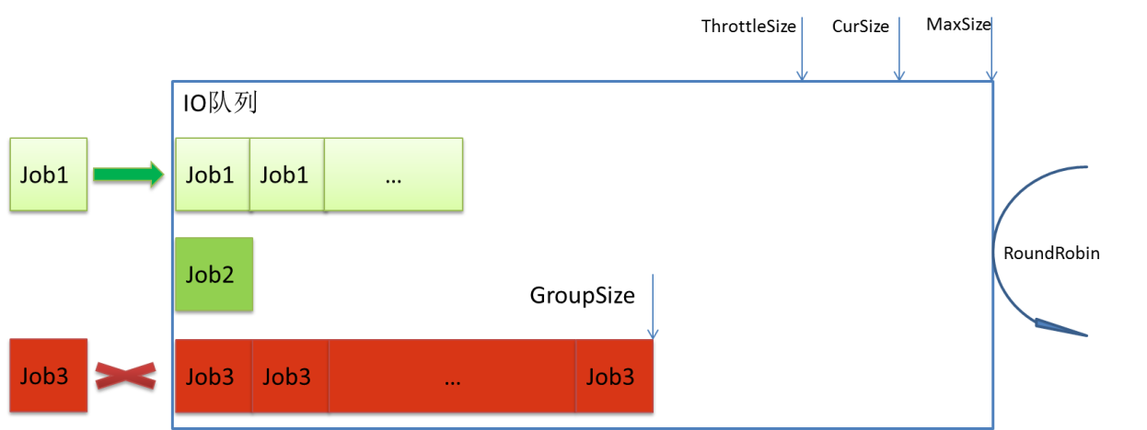
IO QoS
问题：当多个用户共同访问存储系统，如何保证优先级和公平性
设计方案
将IO请求按优先级分成多个类别，每个类有相应的权重表示该类请求占用IO带宽的比例
IO请求根据分类放入相应的队列，队列内根据队列限制和任务做调度和丢弃
调度器根据相应权重从队列取出请求进行调度
队列内
队列间
IO Queue 1
w1
IO Queue 2
w2
Classifier
Scheduler
IO Queue n
wn
Queue management
Notes:
在介绍完读写流程后，接着探讨一下在存储系统中的服务质量如何保证。
在大数据处理系统中，为了提高系统的资源利用率，一般都会将多个作业同时并行运行。为了更有效的使用资源，并保证高优先级的作业更多的使用资源，在存储系统中会对IO能力、存储空间、元数据操作等资源做控制。同时QoS也隐含了，在用户作业请求资源超过现有资源的时候，应该保证服务的稳定。
在本页的图中，对盘古存储系统中磁盘的IO能力的控制方法做了描述。在左边的图中可以看到，不同的作业会被分配不同的优先级当IO请求到达服务器后，分类器会根据优先级放到对应的队列中进行排队等待处理。每个IO队列有不同的权重，调度器将时间划分为毫秒级别的时间片，将每个队列的权重对应到若干个时间片上，依次或者并行从不同IO队列中取出对应个数的IO任务进行执行。
在右面的图中描述了在某个优先级队列内部如何对多个作业的IO任务进行调度。作业在IO任务中会携带作业的唯一识别标识，并按照该标识将IO请求再次分为不同的作业队列中。在从某个优先级队列中取IO任务的时候，会依次取得不同作业的任务进行操作。这样做是为了避免相同优先级中发起IO任务较多的作业过多消耗IO资源，而发起IO任务少的作业要等待其完成后才能完成。这样做依然是有问题的，比如，如果系统中IO任务较多的作业数很少，而IO任务较少的作业很多，会导致前者被拖慢很多，如果底层采用了SATA磁盘这样机械存储设备，会丢失IO间连续性，将本来可以连续高效的磁盘操作都变为随机操作而带来性能下降。一种解决办法是可以按照优先级队列内部的作业队列长度作为参考，队列长则多取，短则少取来解决上面的问题。
在上面的模型中，如果作业的IO请求超过了磁盘的IO能力，则在队列满的时候，直接将IO任务丢弃，并告知IO请求发起者等待一段时间后再来重试。这样的处理防止了存储系统被压垮，保证服务稳定。

Slide 38
数据正确性：checksum
IO全路径Checksum检查
<buffer, len, crc>
存储和网络传输中验证
Checksum和数据持久存储
定期后台扫描磁盘数据进行checksum检查
D1
Notes:
QoS保证了系统的服务质量，但更重要是数据的正确性，保证可以读取到和写入数据一模一样的数据；在集群中网络、内存、磁盘和软件都有可能导致数据错误，那么在分布式存储系统中如何保证海量数据中没有任何数据错误呢，我们一起来探讨一下解决方法。
数据应该给全程保护，否则任何一个环节出现问题导致数据错误未被检查到，都可能会导致数据出错。被保护的数据至少应该具有数据、数据长度和CRC校验值这样的三元组，而且在任何后续的处理中，都应该先对数据进行处理后，再校验这个3元组的一致性，来保证刚被处理过的数据是正确的。接下来看数据怎样进入分布式存储系统以及后续如何被保护的。首先在数据进入系统前，应该有checksum保护，否则在系统内部进行传输的时候再进行数据计算，则有可能由于内存ECC错误或者程序bug导致数据错误。在网络上传输通常为了降低单数据块过大，带来网络流量波动，会对数据块进行分组，此时应用前面的处理原则，应该先对数据进行分组，给每个分块计算三元组，然后计算传入系统的三元组是否一致，一致后再通过网络传给存储模块。存储模块接收网络传输的数据后，对数据进行一致性检查，通过后有两种可选处理方法，一种是将网络的数据3元组直接进行存储，另一种方法是重新对数据进行整理，形成新的3元组存储到磁盘上。第一种处理方法减少了一次重新拷贝数据和计算的代价，但是如果数据不够规整，会导致需要对数据进行索引处理；第二种处理方法则可以对数据进行有效果转换后，来降低后续数据维护的复杂度，例如将数据在逻辑上做定长划分后，重新计算每个定长块的checksum，并存储到磁盘，由于数据定长，所以不用对数据建立索引，方便以后数据读取时对数据的定位。对数据和checksum进行存储完后，为了防止磁盘损坏带来的数据错误，存储系统会在后台启动数据定期检验的任务，在发现数据损坏后，立即使用其他机器上未被损坏的数据对的拷贝进行恢复，来防止数据丢失。

Slide 39
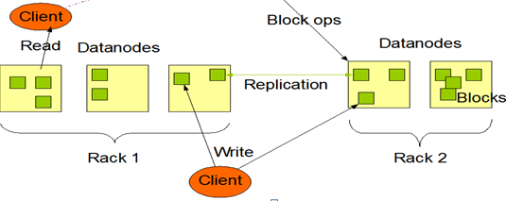
数据可靠性 - Replication
当机器/磁盘出现异常，通过其它副本快速恢复
充分利用多台机器的复制带宽
复制优先级和流量控制
1TB
1TB
1TB
1TB
Notes:
在讨论了数据正确性保证之后，接着会和大家讨论一下数据可靠性如何保证，如何来应对机器和磁盘损坏造成的数据丢失风险。
这里首先回忆一下前面讲过的在HDFS架构，数据在存储系统被存储为多个拷贝，来防止有少数拷贝不可用时数据仍然可以访问。Replication的功能是为了应对机器和磁盘异常情况，在这种异常发生时，对缺少拷贝数据数据进行复制，防止异常再次发生时数据不可访问。
在动画中描述了，当第一台机器发生宕机时，其上面的数据从其他机器上被复制的过程。在这个过程中可以看到，剩下的3台机器均参与了数据恢复过程，这样的处理可以保证丢失的拷贝恢复的时间尽量的短，来降低在固定硬件算坏率下数据出现不可访问的概率。但是在实际系统中，这种恢复数据过程产生的流量应该受到控制，否则突然出现的数据复制流量可能造成系统波动，会导致产生更多异常点，使得系统进入数据复制风暴的恶性循环中。通常会按照数据的剩余拷贝来计算复制的优先级，剩余拷贝数量越少的数据应该优先被复制，优先级高的数据复制流量也不能超过总的复制流量限制。
通过上面的过程分析我们发现，为了让数据尽快恢复，会尽量发动所有机器参与复制过程。这样的要求需要让数据复制源足够多，并且在复制中选择的目标位置应该尽量分散。所以在数据写入系统的时候就应该让数据尽量打散来写入系统，这样在数据恢复的时候可以提高速度。但是这样的做法通常会失去数据的locality特定，读取任务调度的时候，所有数据均从远程读取，降低了数据读取的效率。一种可选的做法是，在写入数据的时候，可以保证若干份的locality特定，并至少保证一份数据打散到所有机器存放，这种做法既可以保证数据在异常情况下的恢复速度，也可以提高任务读取数据的效率。

Slide 40
数据均衡 - Rebalance
当新的机器/磁盘上线，迁移数据保证负载均衡
充分利用多台机器的复制带宽
复制优先级和流量控制
1TB
1TB
1TB
1TB
Notes:
数据的均衡在分布式存储系统中也是非常重要的，下面我们分析一下数据不均衡带来的危害有哪些，如何达到数据均衡，以及在实现过程中需要注意的点。
在生产系统中，通常不会在一开始就就将所有的物理设备准备好，而是在业务真正有需要的时候进行动态的扩容操作。如果不加干涉，那么新扩容的机器上由于开始没有数据，如果以等概率被分配写数据量，那么会出现集群中长时间运行的服务器空间不足，最后所有写流量都被导入到运行时间较短的服务器上。反过来，如果让新机器以高概率来分配写流量，那么势必导致近期写入的数据都聚集在新机器上，导致读流量收到限制。
综合上面的分析我们发现，这里需要一个功能，在新机器加入的时候可以将部分原有集群的数据移动到上面，这就是Rebalance功能。这个功能同Replication一样都是在移动数据，只是移动的目的不同而已。
动画中描述了当有一台新机器加入的时候，数据如何被移动的过程。
从优先级上来看，Rebalance的数据复制优先级要低于Replication的优先级，另外Rebalance会产生多余的数据拷贝，需要有机质将不满足数据分布特性的数据拷贝删除的功能。两者的相同点是，都需要利用尽量多的机器进行复制，来加快复制过程，同时流量应该受到控制，防止复制风暴的发生。
在实现过程中，应该尽量保证数据在移动过程中只被复制一遍，来降低这种操作对系统资源的消耗。

Slide 41
垃圾回收 – Garbage collection
异步完成，系统稳定平滑
基于版本回收，避免脏数据存在
Chunk
Copy
2:3
2:2
3:3
2:2
2:2
Version
1
2
3
1
1TB
1TB
1TB
1TB
2
1
2
Notes:
垃圾回收在分布式系统中就好像我们平时对屋子的整理过程，将无用的扔掉给有用物品留下足够的空间。下面我们探讨一下垃圾回收如何设计和实现。
在分布式系统中一般会存在两种情况产生的垃圾，一种是用户对数据删除后，遗留在系统中的垃圾；另外一种是由于在用户写入过程中出现异常或者系统在复制数据过程中出现异常导致遗留在系统中多余数据。
对于第一种脏数据，由于用户每次删除数据量可能差异较大，为了防止一次删除过多数据带来的磁盘回收操作的压力，通常存储系统都会通过异步逐步回收的机制来防止系统冲击。在动画中，当第一条机器蓝色三角形数据被汇报给meta server的时候，Meta server通过查找meta确定这样的数据是用户已经删除过的数据，会在返回的消息中告知将其删除。
在用户写数据过程中，某些机器节点可能出现异常，此时会留下来低版本的数据。在第二台机器汇报灰色版本为1的数据给meta server的时候，会被告知数据为垃圾数据而被删除。
在由于机器节点出现问题后再恢复上线的时候，一般会出现其上的数据已经被恢复而产生多余拷贝的情况。在动画中，第3台机器中的一个副本被判断为是多余的，而被清除掉。
从上面的垃圾数据清理过程我们可以看出，异步过程的实现是通过数据存储节点同Meta server不断的对比数据来完成的。

Slide 42
Erasure coding
复制
多个数据拷贝
恢复代价低，存储代价高
纠删码 (Erasure coding)
多个数据块+编码块
恢复代价高，存储代价低
D1
D1
D1
D2
D2
D2
D1
D2
D3
D4
D5
D6
C1
C2
C3
Notes:
在数据量急速膨胀的需求面前，新技术创新和应用会极大的降低存储成本，最终形成企业的核心竞争力。下面我们就分析一下Erasure coding编码在分布式存储系统中应用。首先从原理触发，对比一下多拷贝存储和Erasure coding编码存储的优缺点。
多个拷贝的存储方式，对用户数据存储多份，在上方的图中我们可以看到，如果数据存储3份来防止最多同时两个磁盘损坏时数据丢失，用户数据量和实际存储量的比例为1:3，即存储空间用了3倍的数据量。在有数据损坏的时候，从任何一份数据都可以作为恢复数据的源，只需要读取一份数据的网络流量。
Erasure coding编码首先将用户数据进行定长分块，在此称为数据块，然后对这些数据块计算编码块。编码块的数量可以在计算过程中指定，如果数据块数量为N，编码块数据为M，算法保证了在N+M个块中，任意N个块都可以计算出其他M个块的内容。在下面图中，数据块个数N为6，编码块个数M为3。用户数据量同实际存储空间占用的比例为2:3，即存储空间用了1.5被的数据量。在数据恢复过程中N+M个块中有任何块损坏的时候，都需要读取其他N个块并进行计算获得被损坏的块内容，此时有N份数据读取的代价。但是从原理上分析，当数据块损坏个数超过M时才会导致数据丢失，从上面的例子来看，损坏磁盘数量同时到达3块以上的时候才会有数据丢失，比3个拷贝的存储方式抵御磁盘损坏的能力要强。
从上面的分析我们可以比较出，多个数据拷贝的方法存储成本要高，但是数据恢复过程处理简单快速。Erasure coding编码的存储方式存储成本在设置编码参数后可以有效降低存储成本，但是在数据恢复过程中处理复杂，需要的数据量较大，造成恢复过程较慢。

Slide 43
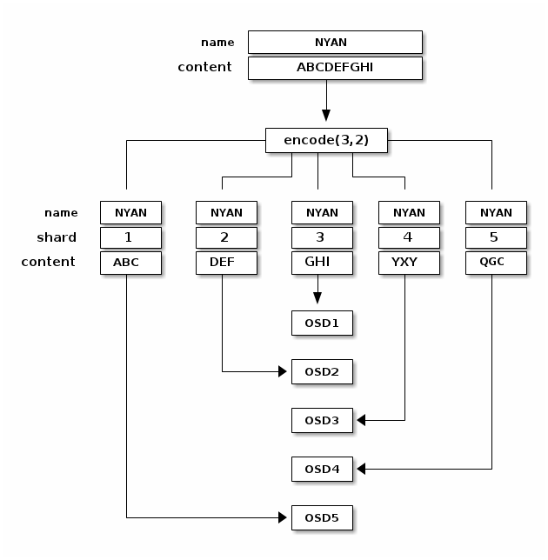
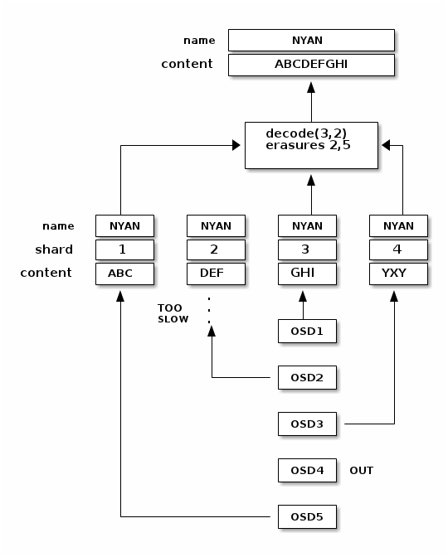
Erasure coding(3,2)写入和读取过程
Refercece: http://ceph.com/docs/master/architecture/
Notes:
在了解了原理之后，我们看这种编码如何同存储系统结合来完成数据读写过程。
在左边的图中秒数据了数据写入过程，在用N等于3，M等于2的配置，首先对用户数据A到I分为3块，分别为ABC，DEF和GHI，然后计算两份冗余块YXY和QGC，此时形成了5个数据块，最后存储到磁盘上。可以看出，实际上5个数据块中，有3块是原始数据，即用户写入系统时的数据，这部分数据在用户读取的时候不需要进行解码，可以直接返回给用户使用。
在右边的图中则表示了数据读取过程，假设用户需要现在需要读取所有数据，那么ABC所在块可以直接读取第一块数据返回给用户，第2块DEF则没有那么幸运，数据所在的机器变的非常慢，为了规避数据读取被这份数据拖慢，可以接着读取第3块数据和第4块数据，由于第1块数据已经读取到，所以按照算法可以直接将第2块数据计算出来，此时第3块数据也已经读取到本地，此时数据都可以读取完成。
从读写过程可以看出，通过Erasure coding编码后的读取过程若遇到故障点，则需要读取多份数据代价较高。在系统中Erasure coding可以用来存储不会经常随机读取的冷数据，来降低存储成本。

Slide 44
元数据管理的高可用性和可扩展性
高可用：不成为故障单点（Single Point of Failure）
多个备份，并在故障时快速切换
保证状态一致性
可扩展：不成为系统瓶颈，能随数据服务器数量的增多而线性扩展
元数据的容量不成为系统瓶颈
服务请求能力不成为系统瓶颈
Notes:
通过上面七个功能点的设计和实现的探讨，大家对于分布式存储系统如何运行应该有了比较深入的了解，下面会对元数据管理的高可用和扩展性进行更深入的分析。
通常由于Meta管理节点在分布式存储系统中的个数不多，并且读取过程都依赖于这些节点，需要做到稳定高效。
可以分为两点来表述这样的要求。高可用是在单个节点出现问题的时候，服务仍然可以提供的能力。通常的做法是可以将这些节点做成多个备份，保证在一个备份出现问题的时候，仍然可以提供服务。但是多个备份间需要维护数据一致性，防止服务切换造成的数据不一致或者丢失。
可扩展性则要求，在数据量增多超过单机处理能力的时候，可以用分布式的做法来提供线性扩真能力。线性扩展能力即扩展了系统可以管理的数据量规模，同时处理能力也可以做到扩展。

Slide 45
元数据管理的高可用性方案
主从同步常用的方案描述（通过共享存储或其他方式）：
通过锁互斥技术选举出一个主服务器，其它为从服务器
主服务器将状态变更以日志方式持久化到共享存储
从服务器从共享存储读取日志并更新状态
通过心跳检测到主服务器失效后，从服务器成为新的主服务器继续服务
通过分布式一致性协议在多个备份达到状态一致
Paxos/Raft协议
Notes:
下面我们先对元数据的高可用进行探讨。为了达到高可用的要求，要解决的关键问题是多个备份间的数据一致性，即多个备份间状态必须进行数据同步。较通用的方法有两种，一种是主从同步模式，为元数据服务提供共享存储来存储元数据状态，另外一种是提供分布式环境中的分布式数据同步协议来同步各个备份间的状态。
在主从同步模式下，主从身份的确定通过一般会通过抢夺的方式来完成。例如利用分布式锁服务，所有备份均去抢夺一个分布式锁，获得锁的备份作为主节点处理用户请求，并将用户请求产生的日志写入到共享存储中。未获得锁的备份则自动变为从服务，从共享存储中读取数据恢复状态，保证同主节点的状态一致。一般主节点会同从节点间保持心跳，告知从节点主节点当前服务正常，当主节点有异常发生时，心跳异常触发从节点强锁行为，新的主节点产生并继续对外提供服务。这种方式下心跳检查精度和分布式锁的实现效率决定了在异常出现情况下的不可服务时间。
另外一种分布式同步协议方式中，没有共享存储模块，每个备份各自记录自己的状态到本地，多个备份间利用精巧的数据同步协议交互数据，达到状态的一致性。目前较为常见的协议有Paxos协议，该协议可以实现所有备份均可以提供对外服务，并且保证强一致性，通过理论和实践检验可以达到分布式的要求。Raft协议则是Paxos的一种特化，在这个协议的实现中，备份间需要区分主从角色，只有主节点可以提供对外服务，协议实现简单高效，能很容易的同各种分布式数据一致性同步场景相结合，是工程实现最好的选择。

Slide 46
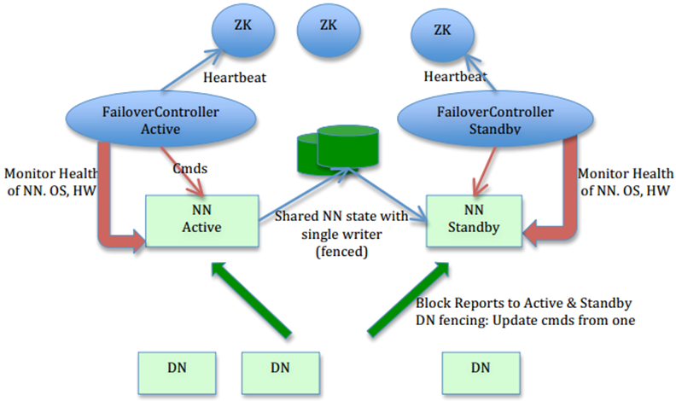
元数据管理的高可用性-HDFS
HDFS NameNode
通过共享存储持久化元数据，Standby热备
Refercece: http://www.slideshare.net/hortonworks/nn-ha-hadoop-worldfinal-10173419
Notes:
下面我们看之前涉及到的3个分布式存储系统，是如何来实现高可用的。
首先我们看一下HDFS中如何用多备份来实现高可用。在实现方案中引入了分布式锁服务ZooKeeper，每个NameNode的FailoverController来维护分布式锁状态，在出现锁丢失的情况下，触发主备切换。主NameNode将操作日志写入到共享数据存储的设备上，这样的设备可以是有DRBD功能的磁盘或者NFS系统。
这个实现方案相对简单，因为交复杂的功能都放到了锁服务和共享存储系统中。这样的做法也是非常经济实惠的，复杂性均由分布式系统的单个模块来维护，其他服务进行依赖的做法降低了软件的实现难度和维护工作量。

Slide 47
元数据管理的高可用性-Pangu
Pangu Metadata Server
使用Paxos一致性协商协议，保证高可用和快速切换
不依赖外部共享存储和互斥锁服务，独立自包含
Publish
Propose
Propose
Elector
X
Deny & publish
Primary
Elector
Elector
HB
Secondary
Primary
Primary
Secondary
Elector
Primary
Accept
Secondary
Elector
HB
propose
Publish
Publish
Propose
Accept
Secondary
Elector
Elector
Secondary
Secondary
Elector
Elector
Notes:
在盘古文件系统中，Meta server之间采用了Paxos的特化Raft实现数据选举和同步，可以在任意多个master的备份。上面两个动画描述了选举过程和异常情况下主节点的切换过程。
盘古master在启动后会变成Elector状态，然后发送Propose请求给其他盘古master，若所有master中多数master同意其请求，该节点继续将自己的决定用Publish请求发送给所有master，并以Primary的身份对外提供服务。收到Propose请求的master若接受该请求，则会暂时锁定自己状态，等待publish请求到来。收到Publish请求后，自己状态变为secondary，并解除锁定状态开始接受primary同步的日志。在选举过程中多个master可以同时发起选举，状态比较和接受Propose请求后的锁定状态可以有效解决多点并行带来的协商过程较长的问题。
选举完成后，Primary同Secondary之间建立心跳，当Primary出现异常时，心跳停止发送，Secondary检测到心跳消失后重新进入Elector状态，并重新进行选举过程，在大多数master协商一致后主节点产生恢复服务。异常节点恢复后变成Elector状态，并重新发起选举选择，其他非Primary master收到选举请求后，拒绝其选举请求，新Primary收到请求后告知重新恢复的master当前选举结果后，恢复后的节点直接变成secondary并追赶异常期间未被同步的日志。
盘古master的备份机制不依赖于外部系统，达到独立自包含，有效的降低了部署和维护成本。

Slide 48
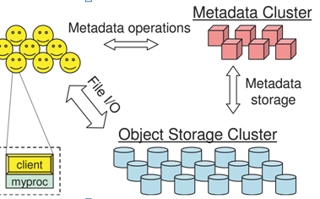
元数据管理的高可用性-Ceph
Ceph Metadata Server
通过底层RADOS持久化元数据，Standby热备
Ceph: A Scalable, High-Performance Distributed File System, www.ssrc.ucsc.edu/Papers/weil-osdi06.pdf
Notes:
在Ceph系统的元数据管理模块MDS从原理上来说使用了共享存储，每个MDS有一个Standby进程作为热备。但是其独特之处在于是利用了OSD同Ceph monitor组成的RADOS最为共享存储，这样的实现方法即保证了元数据管理的高可用，又提供了无限可扩展的能力，同时可以不依赖于其他系统做到了独立自包含。

Slide 49
Paxos概要
大多数节点(>N/2)协商一致
两阶段协商协议
提议号递增，协商结果持久化
Client Proposer Acceptor
| | | | |
X-------->| | | | Request
| X--------->|->|->| Prepare(1)
| |<---------X--X--X Promise(1,{Va,Vb,Vc})
| X--------->|->|->| Accept!(1,Vn)
| |<---------X--X--X Accepted(1,Vn)
|<--------X | | | Response
| | | | |
Notes:
在保证高可用的时候，paxos分布式协议功不可没，我试着用下面的简短的总结和时序图来表述一下这个协议的主要内容。
大多数节点协商一致，保证了数据严格一致。在协议实现过程中，状态同步一般会使用日志来实现，每个节点产生的日志都会传递给其他节点，只要包括自己在内的大多数节点已经确认接受并存储了日志，则可以表明当前操作已经成功并且不会在丢失。这样的方式可以保证在任何情况下大多数节点中必有一个节点具有最新状态，给进一步协商提供了依据。
两阶段提交体现在本页的时序图中，Client发起请求给某个节点，改节点被称为Proposer，它针对该操作产生日志并发送Prepare给其他所有节点，接受日志的节点被称为Acceptor， Acceptor收到日志后进行Prepare操作，如果接受次操作则做出承诺，不会再在当前序号上接受任何其他的操作。Proposer收到大多数Acceptor的承诺之后，即开始将日志对应内容应用到内存中，同时发送Accept命令给所有Acceptor，若大多数Acceptor均应用日志成功，Proposer将返回用户最终操作成功。两阶段提交避免了更复杂的数据同步沟通过程，同时保证了在返回client确认小消息前有大多数已经状态同步完成。在工程实现过程中，两阶段提交为了再进一步提高效率，在操作繁忙的情况下会利用下一个操作的Prepare来携带上一条操作的Accept命令，降低交互次数。
提议号递增和协商结果持久化为状态比较提供了基础，所有操作均被赋予一个提议号，所有的协商均针对某个协议号进行，协议号可以连续也可以不连续，单需要保证递增顺序。协商结果持久化保证了大多数协商一致的正确性，也是系统从异常中恢复需要保障的最重要一点。

Slide 50
Raft
功能等同于Paxos，更清晰简单的一致性阶段划分
Raft动态演示:
https://raftconsensus.github.io/
Notes:
在分布式系统中，完全按照paxos协议来实现元数据同步的系统并不多见，目前应用范围更广的一个协议是raft，这个协议中区分了服务节点的角色，将角色选举和日志同步分为两个阶段，极大的简化了实现难度。
从本页列出的网址上大家可以获取到Raft原理描述的论文，并且有交互式的程序模拟器供大家深入了解系统的运行原理，是大家加深对raft协议理解的最强有力的资料。

Slide 51
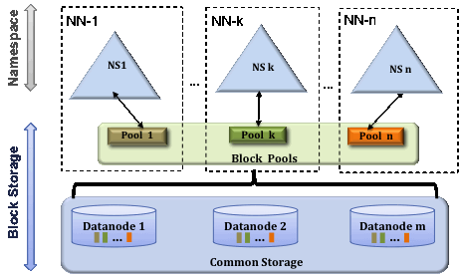
元数据管理的可扩展性-HDFS
HDFS NameNode
可扩展：Namespace切分的Federation
Reference: HDFS Federation, https://hadoop.apache.org/docs/r2.4.1/hadoop-project-dist/hadoop-hdfs/Federation.html
Notes:
我们深入分析了元数据管理的高可用之后，接下来我们看看如何做到元数据管理的可扩展性。
我们还是以举例的方式来进行分析，在HDFS Federation中NameNode的扩展性依赖于目录树的静态切分，每个目录子树被称为一个Volume，并将切分后的Volume分配到不同的NameNode上。DataNode则作为数据存储池，被所有的NameNode共享使用。为了让客户端可以找到某棵树中的节点，在client端需要加载ClientSideMountTable，这里记录了目录树同NameNode的对应关系，用户使用文件名访问元数据时，客户端首先用文件名从MountTable中获取NameNode的服务端口后，再发送元数据请求。
Federation的这种做法简单高效，静态划分的方法需要提前对各个NameNode未来元数据量有比较准确的估计，否则很容易造成各个NameNode间元数据的不平衡，给整个存储系统带来瓶颈。
盘古系统采用了同HDFS一样的解决方案，在实现过程中对应每个HDFS中的NameNode会部署一组盘古多master。盘古Federation除了用MountTable让用户透明访问系统外，还提供了新的访问方式。用户可以在文件名前指定Volume名称，这样可以绕过mount table的访问直接请求到某组盘古master上，这个功能可以有效防止集群中大量进程短时间启动时集中获取mount table带来的流量冲击。为了应对元数据不均衡的问题，盘古提供了在两个Volume间的元数据迁移工具。

Slide 52
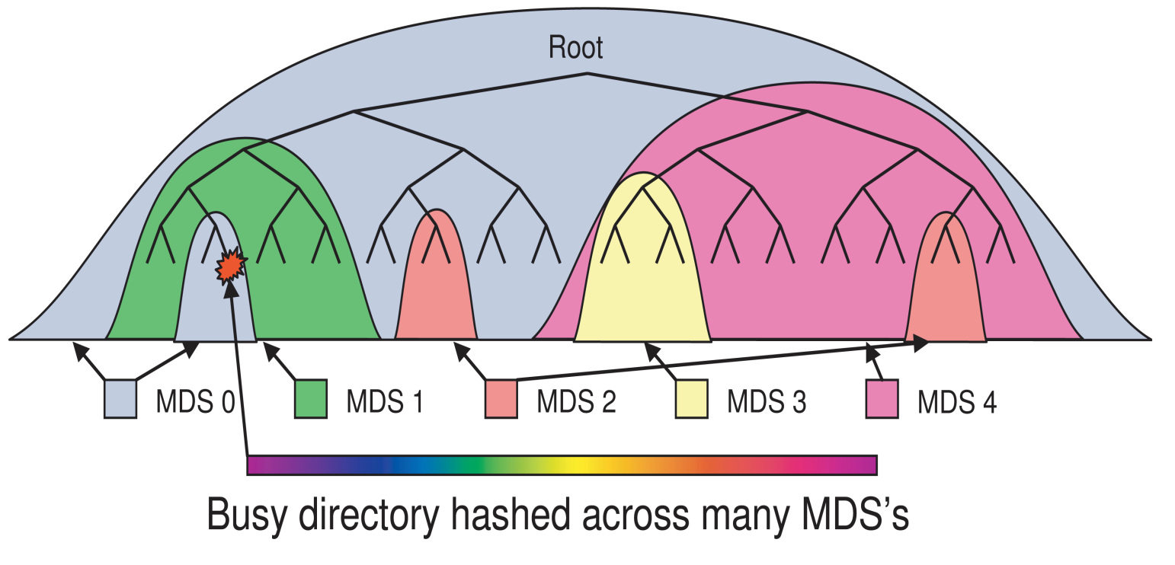
元数据管理的可扩展性-Ceph
Ceph Metadata Server
可扩展：动态分裂namespace，分散到多个MDS
Reference: Ceph: A Scalable, High-Performance Distributed File System, www.ssrc.ucsc.edu/Papers/weil-osdi06.pdf
Notes:
Ceph系统的MDS的扩展性用动态分裂功能实现，分裂依据是目录或者文件的请求频率。当用户请求某个路径的时候，将路径中的每个目录以及最终末端的节点或者目录上的请求统计值增加，然后通过定期来计算每个MDS中目录的请求频率来决定是否已经超过了MDS的负载而需要动态分裂。分裂过程中源MDS会元信息发送给目标MDS，并分别记录迁移日志。这种动态分裂的方式可以有效解决局部访问热点带来的性能瓶颈，在元数据规模和处理能力方面都做了扩展，是比静态划分方法更好的设计和实现方式。

Slide 53
不同存储介质的特性
 | 磁盘 | SSD | 内存
容量 | 1–4 TB | 400–800 GB | 24–128 GB
延时 | 10 ms | 50–75 us | 100 ns
吞吐 | 100–200 MB/s | 400 MB/s | 20 GB/s
成本 | 0.06 $/GB | 1 $/GB | 10 $/GB
Tape is Dead,
Disk is Tape,
Flash is Disk,
RAM Locality is King.
Jim Gray, 2006
Notes:
在探讨了元数据管理的高可用和可扩展性之后，我们接着看一下多种介质混合存储技术。
在进行技术分析前，先看一下当前分布式存储系统都可以利用什么的样的硬件，以及硬件的相关属性。
首先是大家最熟悉的机械磁盘，也叫HDD，这种设备通过磁头的移动和盘片的旋转定位数据位置，所以磁盘读写速度取决于机械运动速度和盘片的密度。当前主流的磁盘容量在1TB到4TB，8TB以上的磁盘还不太常见。读取延时在10ms左右，磁盘吞吐流量在100到200MB每秒。
SSD存储是通过芯片控制模块将数据写入到闪存内，由于没有机械部件参与读写过程，所以其速度相对于机械磁盘要高很多，但是其寿命由于闪存擦写次数的限制同写入数据量成反比。一般常用的SSD容量在400GB到800GB，存取延时在50到75微秒，而读写速度可以达到400MB/s左右。
内存也是大家比较熟悉的一种介质，它同前两种介质不同，在没有电力供应的时候会导致存储在其上的数据全部丢失。当前主流服务器的内存用量在24GB到128GB，延时在100纳秒左右，带宽可以达到20GB每秒。
从本页的表格中可以看到，随着存储设备的存取速度的提高，单位存储成本不断升高，单个存储设备容量不断下降，所以需要将这些介质配合使用才能达到即可以提高存储速度，同时也可以得到大容量存储以及低成本。
随着技术的发展以及不断高性能存储的需求出现，存储设备的用途也在跟着变化，大家从上面jim gray的这句话可以看到当前存储硬件的发展趋势。

Slide 54
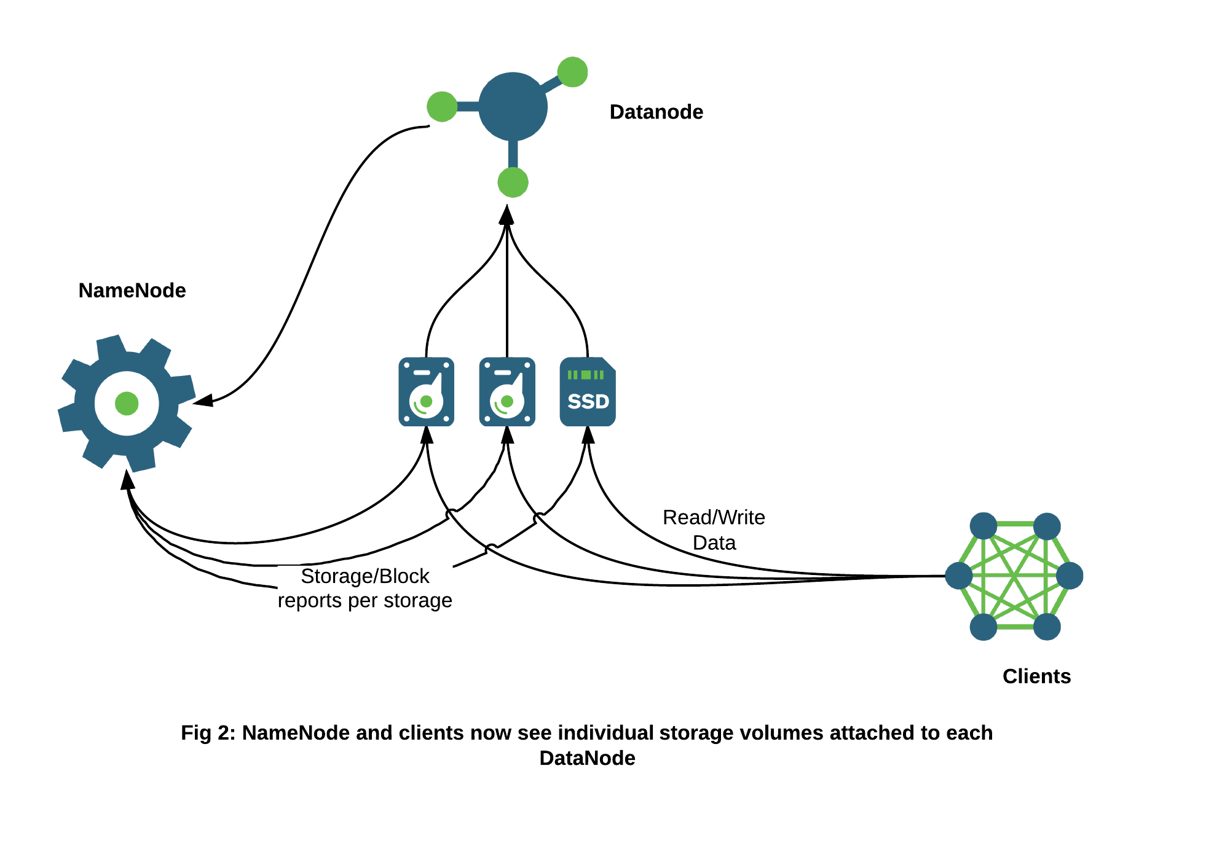
HDFS混合存储
DataNode开放不同介质类型的volume：SSD/HDD volume。
用户设置文件的存放属性，选择存储介质偏向。
NameNode根据存放属性，决定文件block存储在DataNode相应类型volume上。
Reference: Heterogeneous Storages in HDFS，http://hortonworks.com/blog/heterogeneous-storages-hdfs/
Notes:
下面我们以举例的方式来看，当前分布式存储系统都如何混合存储来实现高性能和低成本的目的。
在HDFS中每个DataNode上可以放置不同类型的存储介质，并且这些介质属性会汇报给NameNode。用户可以设置文件的属性，来选择如何用不用介质来存储数据，例如设置文件的所有数据都放置在磁盘上，或者在多份数据中有一个拷贝放置在SSD上，其他的拷贝都放置在磁盘上。在用户写入数据的时候，NameNode根据文件属性选取不同的介质位置存储数据。
这种方式需要用户了解介质属性，并可以根据自己的业务类型来选择合适的混合介质存储方式，给用户提供了很强的灵活性。但是缺点在于，用户需要的所有混合存储方式都要在系统级别进行支持，同时用户的误用可能会给系统的性能带来问题，需要在每种介质上有不同QoS策略。

Slide 55
盘古混合存储
数据以日志方式写入SSD，充分利用SSD顺序写的高性能。
后台将数据以chunk为单位从SSD dump回HDD磁盘，回收SSD空间，并更新chunk meta信息。
读请求根据chunk meta信息从SSD/HDD读取并merge返回。
write
SSD
log
Chunk Range Index
read
dump
HDD
Notes:
在盘古系统中，目前支持的HDD和SDD的混合存储方式，对外不会暴露存储介质信息，用不感知SSD的存在。这种混合存储技术主要是为了解决高并发随机写的场景，例如虚拟机云盘。在数据写入到盘古Chunkserver后，数据会先以日志记录的方式存储到SSD磁盘上，日志采用连续顺序存储的方式写入到SSD中，来完全利用SSD的高吞吐量能力，同时将随机写入的数据按照Chunk文件建立索引。在盘古chunkserver内部有后台程序定期将SSD上记录的多次随机写合并成一次批量写，将数据写入到HDD的chunk replica文件中。当有数据读取的时候，通过查找写入数据的索引可以获取到所有数据在介质上的存储位置，并将SSD和HDD上的数据合并返回给用户。
从写入和读取方式上来分析，由于写利用了SSD作为写cache，所以可以实现随机高频低延迟的写需求，读操作由于大部分需要反问HDD，所以同全磁盘数据存储方式的速度相当。
在这种架构下，由于用户不感知硬件存在，所以如何高效利用混合介质完全交由系统处理，可以方便的更换介质类型。但是由于用户不能有效传递自己的使用习惯，所以需要系统对用户的使用场景进行深入分析，通过将业务使用方式抽象为几种普遍的场景，并用使用合理的混合存储方案来满足。

Slide 56
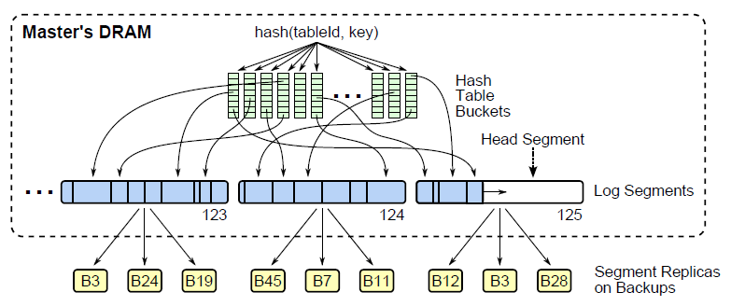
RAMCloud内存存储
数据完全存储在内存中，通过backup到磁盘保证非易失性。
在内存中数据以日志方式顺序存放（减少内存碎片），并建立index随机访问。
Reference: RAMCloud, https://ramcloud.atlassian.net/wiki/display/RAM/RAMCloud
Notes:
RAMCloud内存存储方案同盘古的混合存储方案比较接近，最明显的不同点是将SSD换成了内存存储。
当数据写入是，所以数据均写入到内存，为了高效利用内存，采用了连续记录日志的方式将数据存放在内存中。同时将数据按照数据所属应用进行划分，分别建立索引，方便对数据进行随机访问。由于内存存储的易失性，所以需要将内存中的数据以异步方式保存到磁盘中。
这种实现策略非常适用于分布式的cache服务，可以充分利用内存的高带宽和低延迟，但是在分布式环境中需要同时配备高速网络，否则其威力得不到发挥。
从上面的例子可以看到，混合存储技术基本是利用高性能小容量高成本的介质来作为低性能大容量低成本的cache来满足业务需求。

Slide 57
References
Google File System, http://research.google.com/archive/gfs.html
Ceph, http://ceph.com/docs/master/architecture/
HDFS, http://hadoop.apache.org/docs/r1.0.4/hdfs_design.html
Paxos, http://research.microsoft.com/en-us/um/people/lamport/pubs/paxos-simple.pdf
Raft, https://ramcloud.stanford.edu/wiki/download/attachments/11370504/raft.pdf
Tutorial: Erasure Coding for Storage Systems, http://web.eecs.utk.edu/~plank/plank/papers/FAST-2013-Tutorial.html
Erasure Coding in Windows Azure Storage, http://research.microsoft.com/en-us/um/people/chengh/papers/LRC12.pdf
How long do disk drives last? https://www.backblaze.com/blog/how-long-do-disk-drives-last/
Tape is Dead, Disk is Tape, Flash is Disk, RAM Locality is King. http://www.signallake.com/innovation/Flash_is_Good.pdf
RAMCloud, https://ramcloud.atlassian.net/wiki/display/RAM/RAMCloud

Slide 58
References
Spark, http://spark.apache.org/
12. Packet Scheduling: Weighted Fair Queueing (WFQ) and Virtual Clock (VC), http://www.cs.utexas.edu/users/lam/386p/slides/Packet_Scheduling_algorithms.pdf
13. Heterogeneous Storages in HDFS，http://hortonworks.com/blog/heterogeneous-storages-hdfs/
14. Ceph: A Scalable, High-Performance Distributed File System, www.ssrc.ucsc.edu/Papers/weil-osdi06.pdf
15. HDFS NameNode HA, http://www.slideshare.net/hortonworks/nn-ha-hadoop-worldfinal-10173419
16. HDFS Federation, https://hadoop.apache.org/docs/r2.4.1/hadoop-project-dist/hadoop-hdfs/Federation.html

Slide 59
谢 谢

